Slide 1

МБДОУ детский сад № 17 «Елочка»

Slide 2

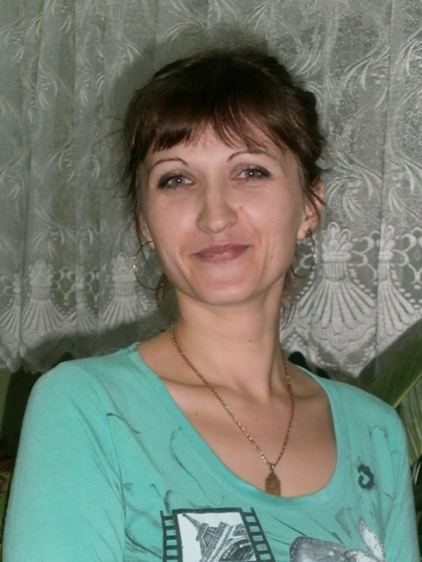
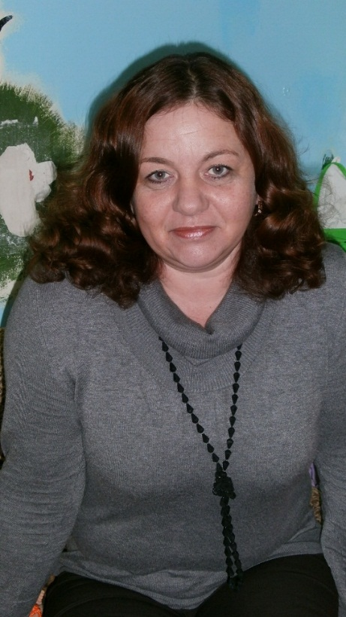
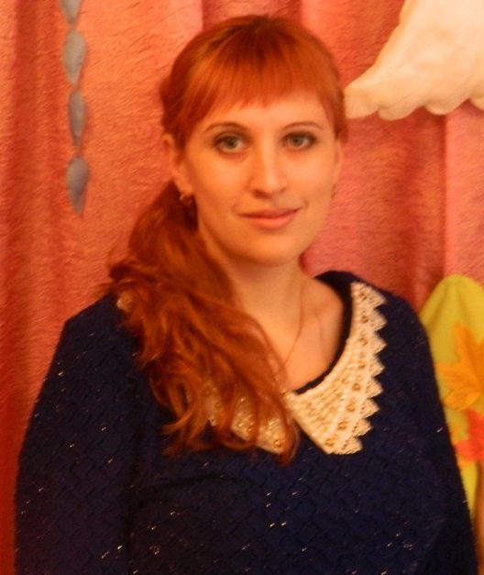
Вас рады видеть:
Кто научит дружбе крепкой,
Разделить игру с соседкой,
Аккуратно съесть всю кашу?
Воспитательница наша!
С кем лепить грибы и солнце,
Рисовать цветы в оконце?
Кто споёт, стихи расскажет?
Воспитательница наша!
Кто утешит, пожалеет,
Кто научит стать добрее?
Сад любимый с нею краше,
С воспитательницей нашей!
Толмачева Анжела Васильевна
(младший воспитатель)
Матерова Мария Андреевна
(воспитатель)
Устимова Ирина Александровна
(воспитатель)

Slide 3
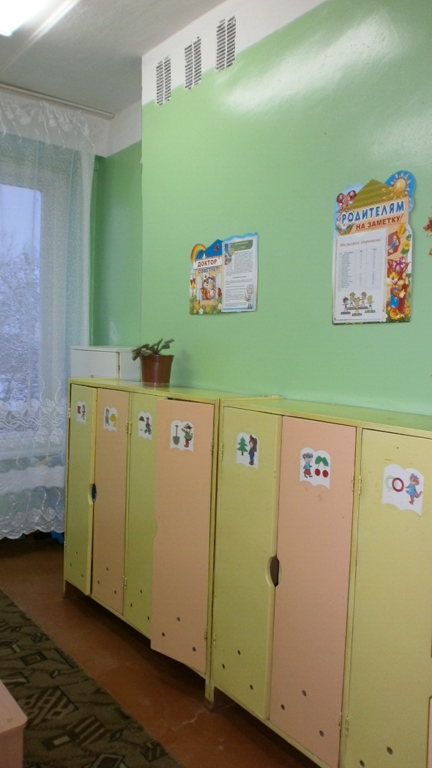
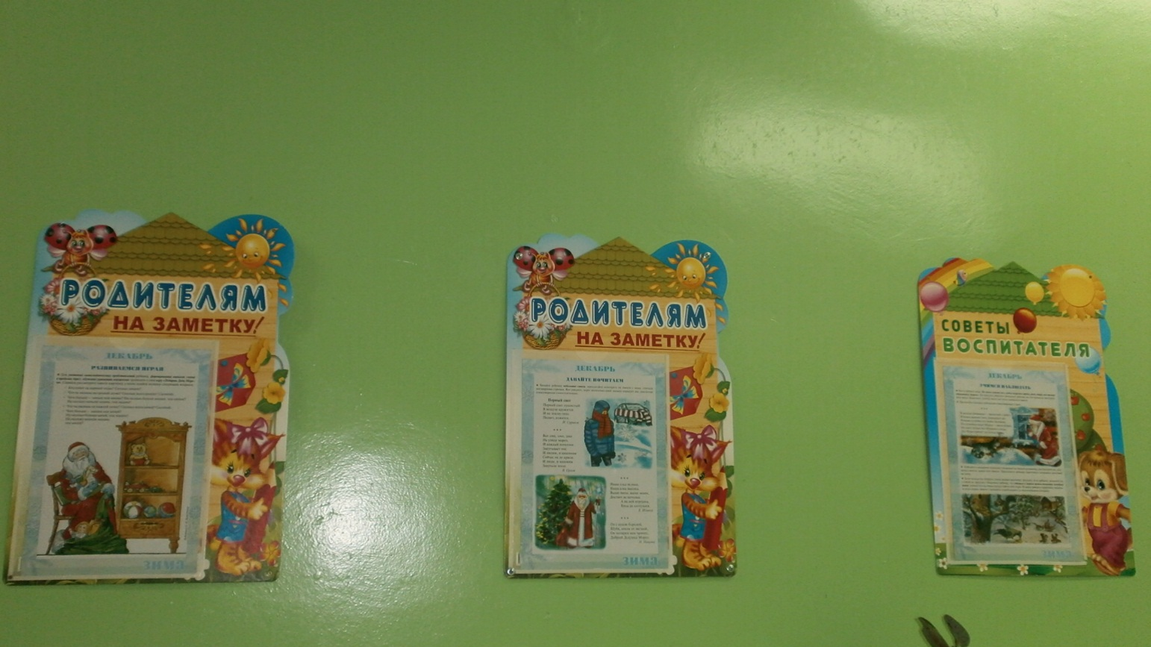
Наша раздевалка
В раздевалке шкафчики.
В них пальто и шарфики,
Туфли, шапочки, ботинки,
А на шкафчиках картинки:
Знаю я зачем картинки!
Чтоб не путали ботинки,
Туфли, шапочки, пальтишки
Вани, Маши и Ириши.

Slide 4
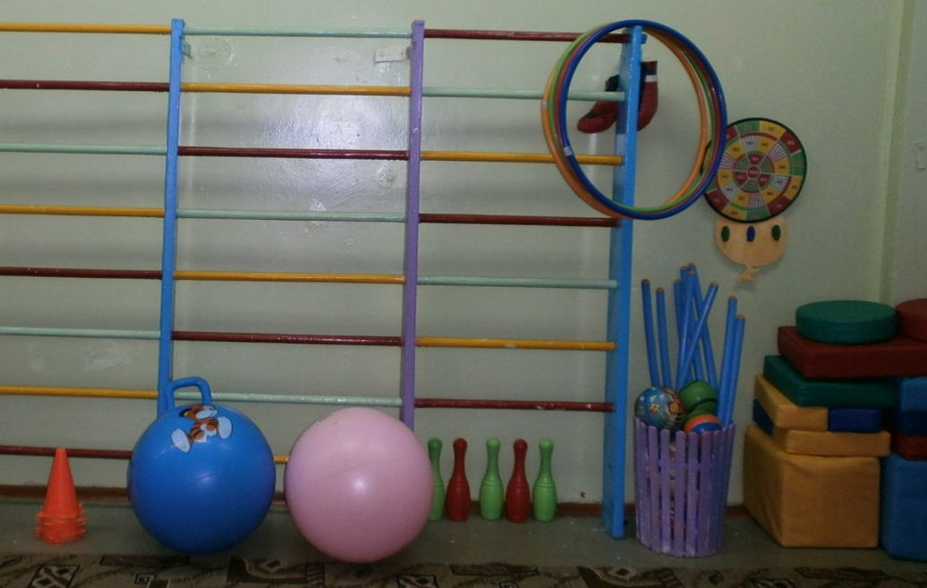
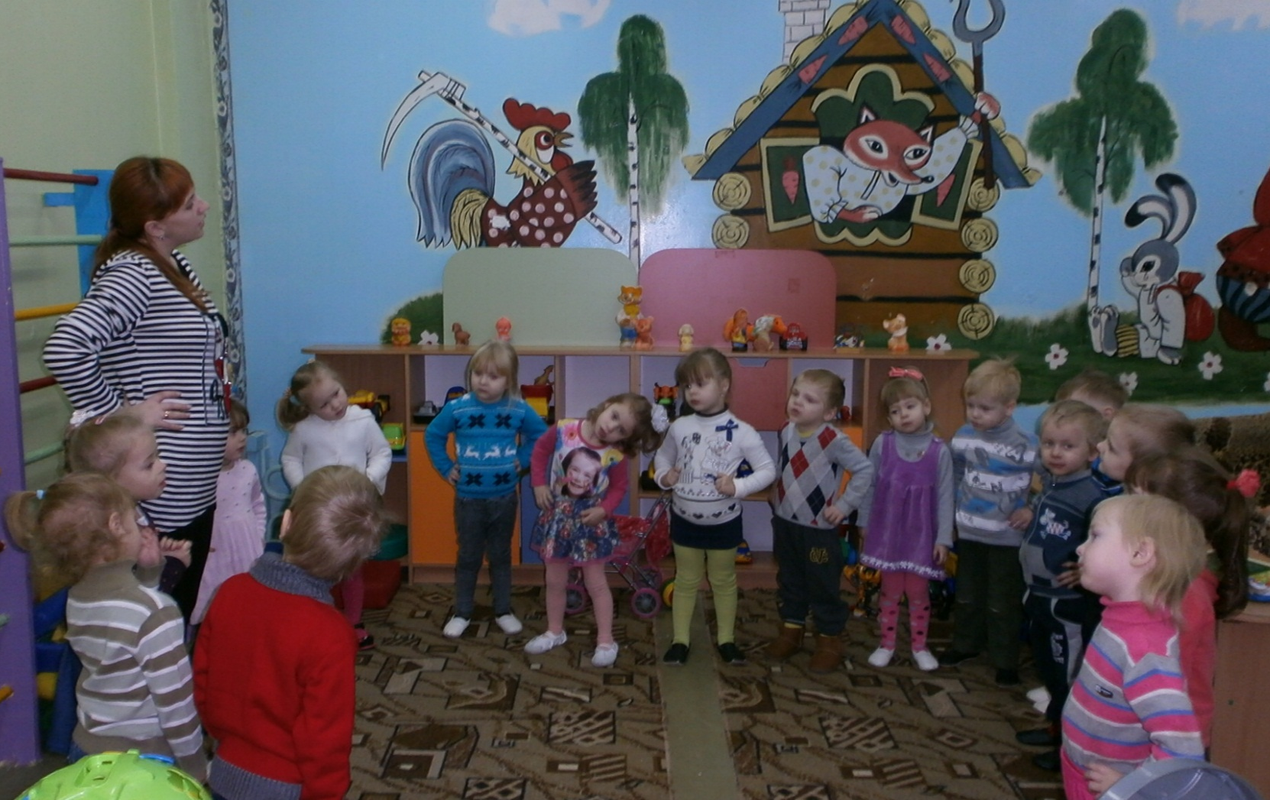
Мы пришли, не опоздали,
Прямо на зарядку.
С веток мы бананы рвали
И капусту с грядки.
И ещё, как самолёты,
В небе мы кружились!
Не ленились, зарядились
И развеселились!

Slide 5
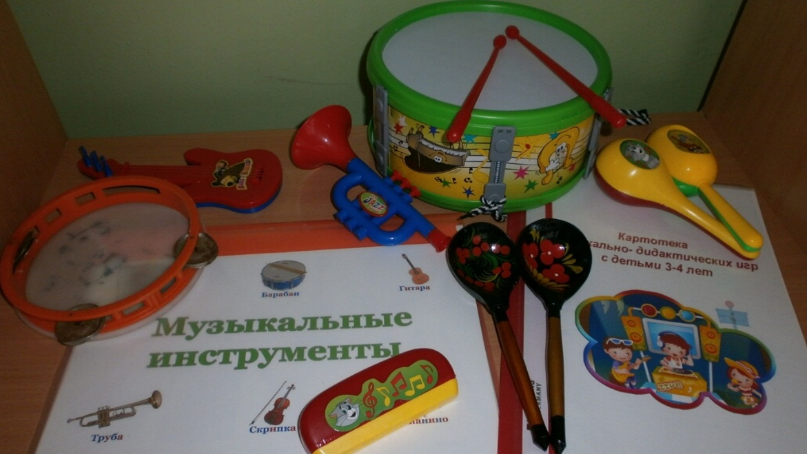
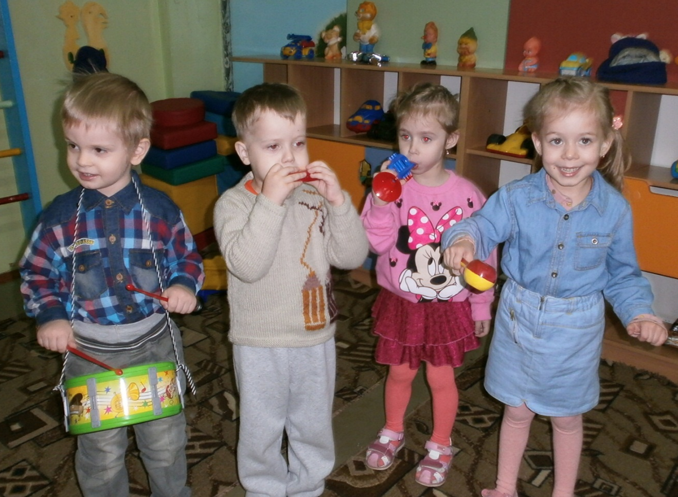
Наш музыкальный уголок
Колокольчики звенят,
Барабанчики гремят,
Маракасы, дудки, бубны,
Строим музыкальный лад.

Slide 6

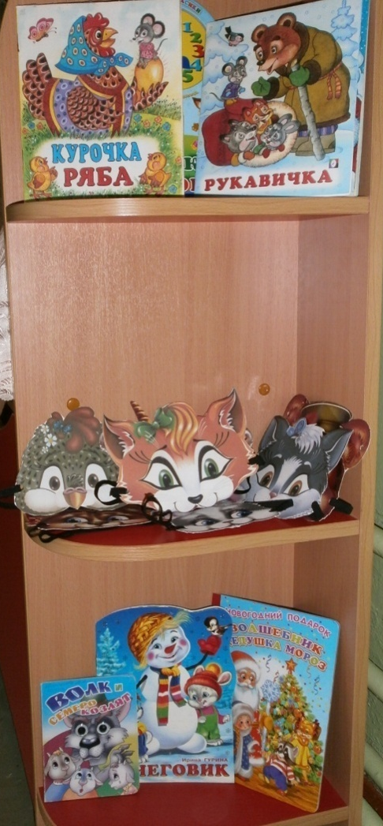
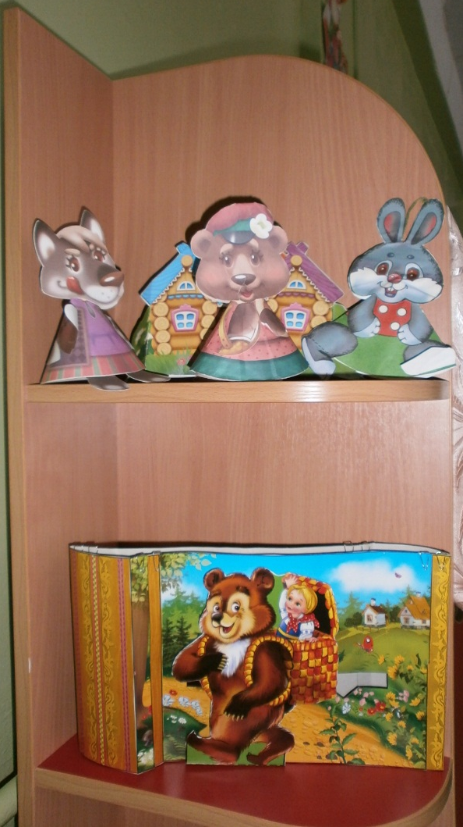
Есть волшебный уголок,
Там куклы разные из сказок:
Лисичка, зайчик, старичок,
В наших руках ожили сразу.
В костюмы любим наряжаться,
В героев разных превращаться.

Slide 7
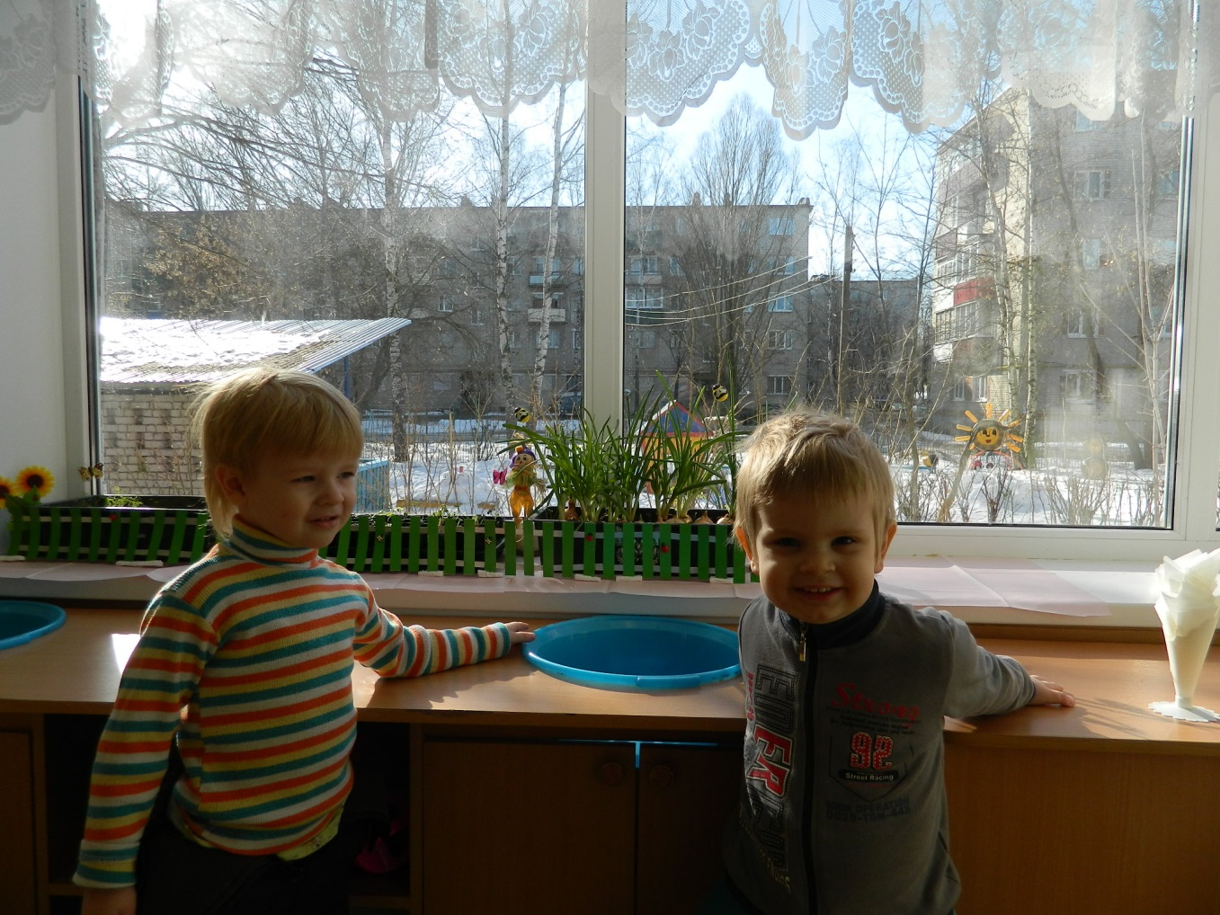
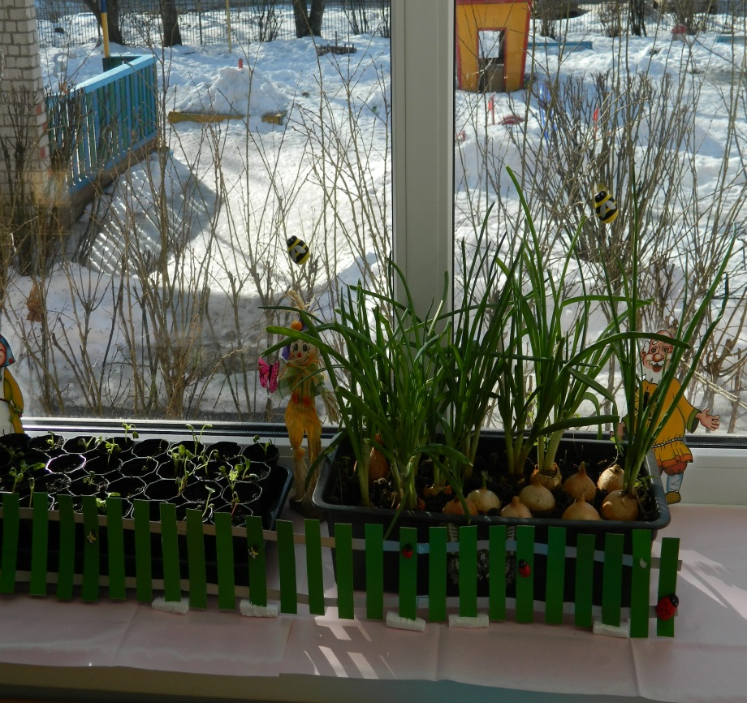
Есть в группе нашей огород,
Много там всего растет.
Огород мы поливаем,
За рассадой наблюдаем.

Slide 8

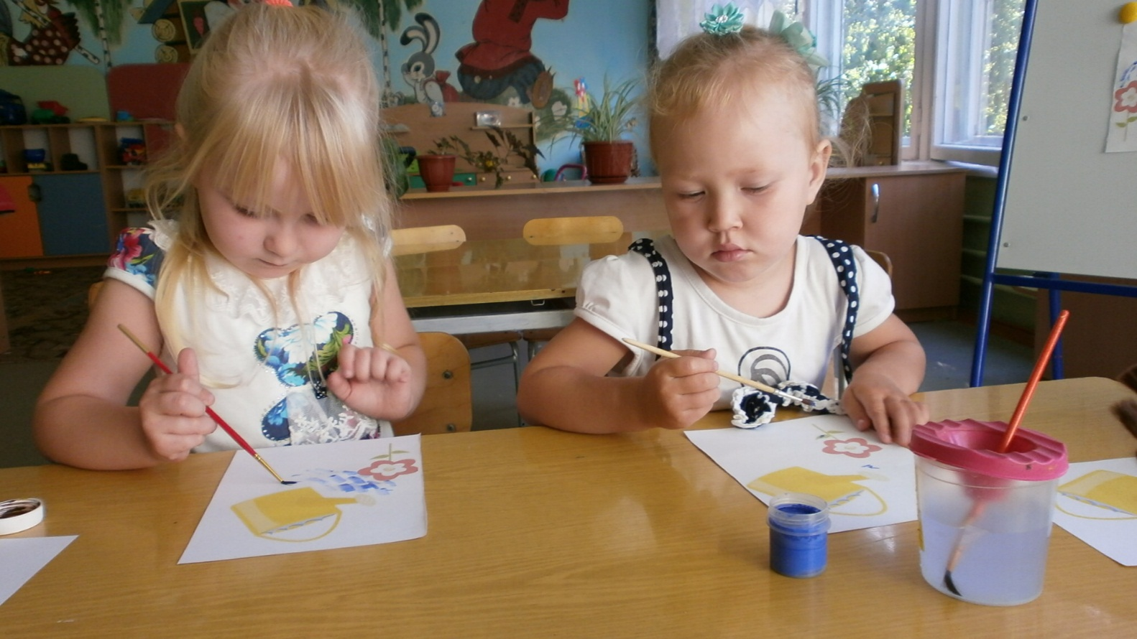
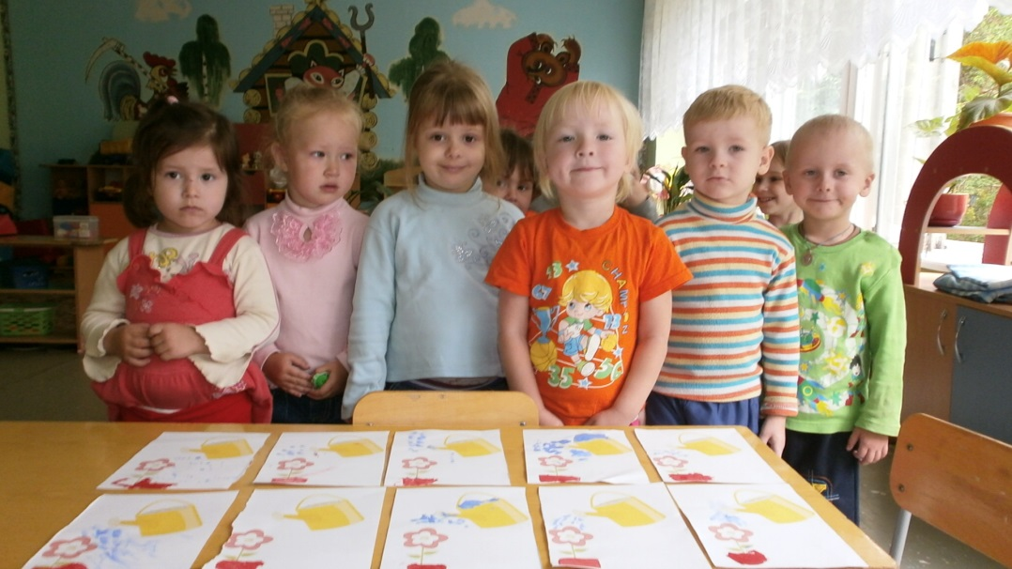
И в восемь лет, и в три и в пять дети любят рисовать.
Мы с тобою целый мир на бумаге создадим.

Slide 9

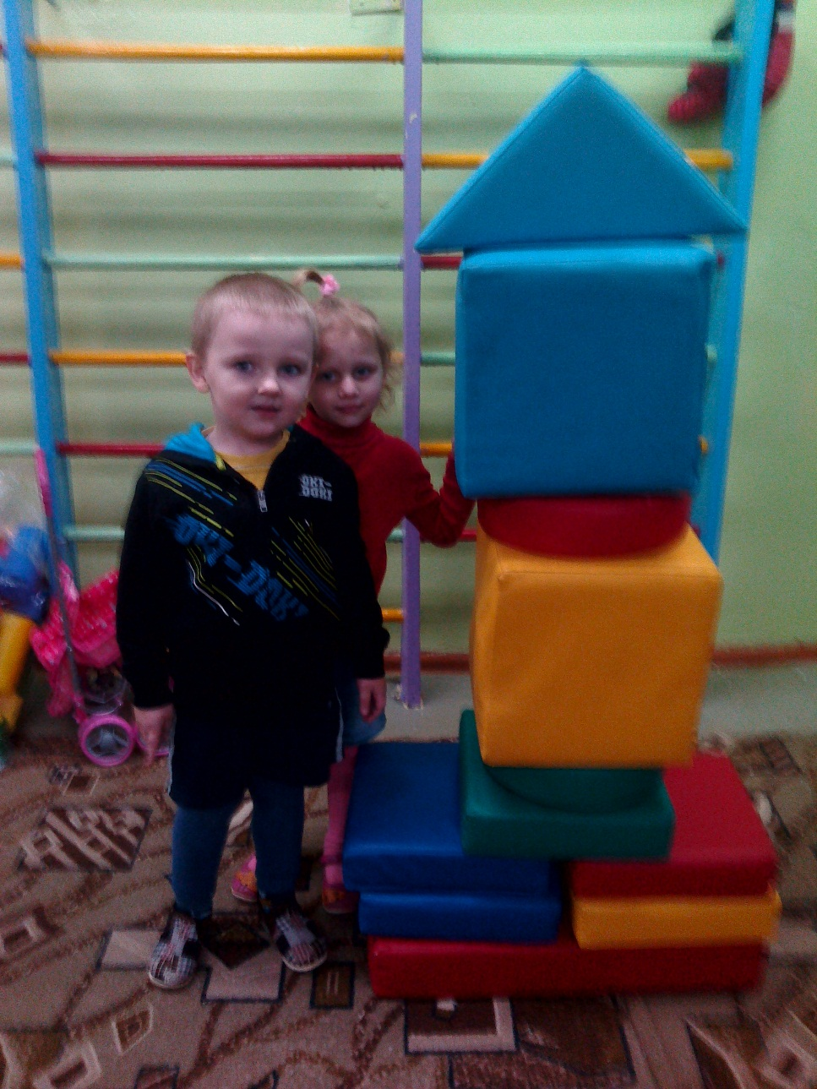
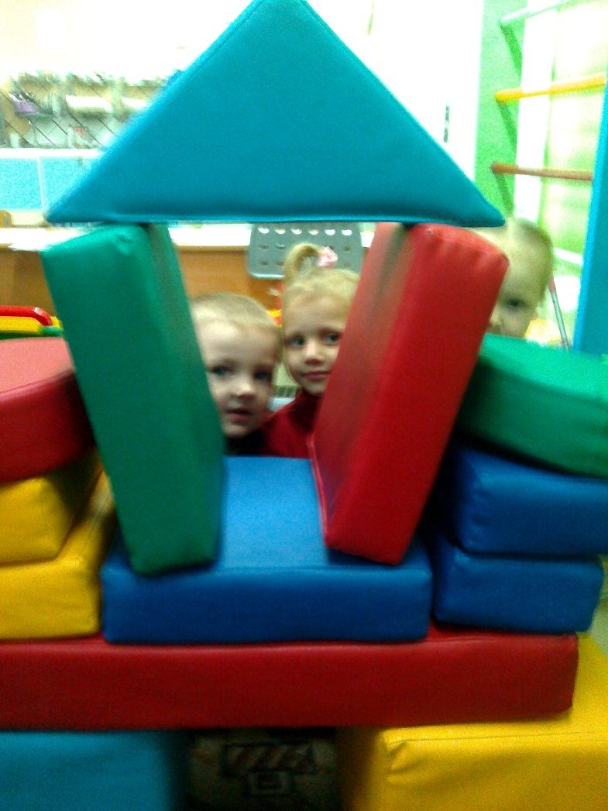

Slide 10
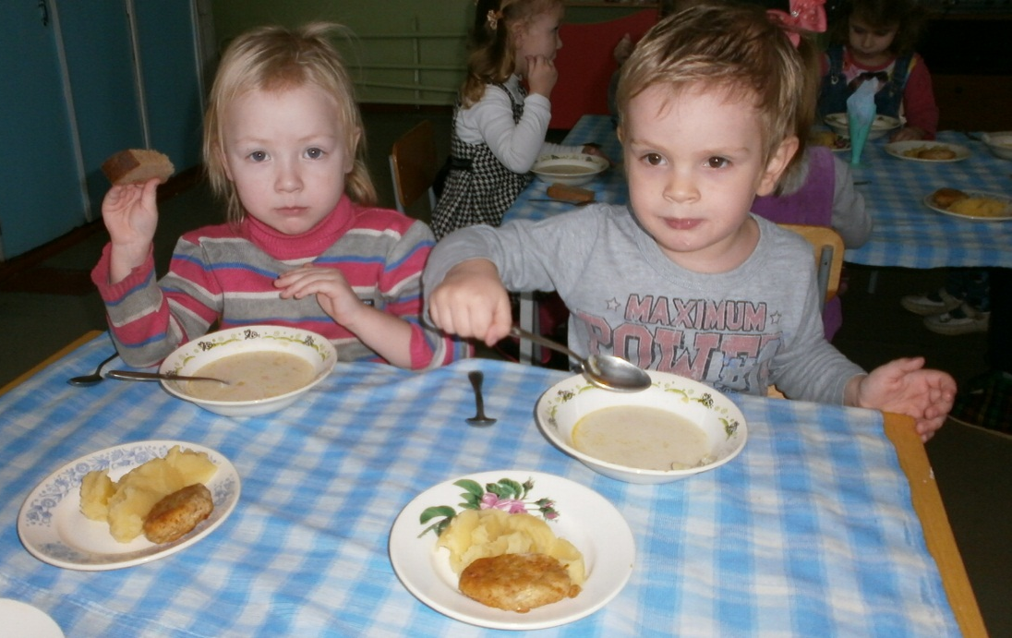
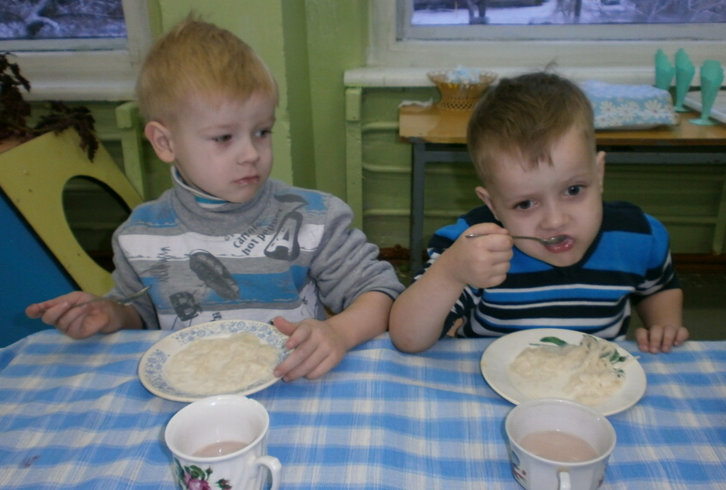
Вкусный на столе обед,
Не болтает мой сосед
И тарелки опустели,
Весь обед мы дружно съели

Slide 11
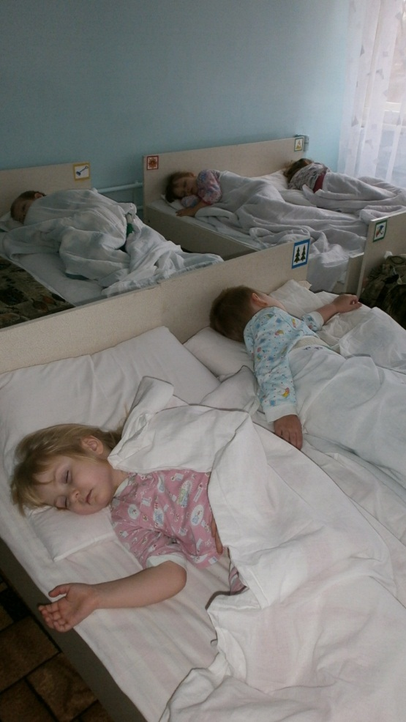
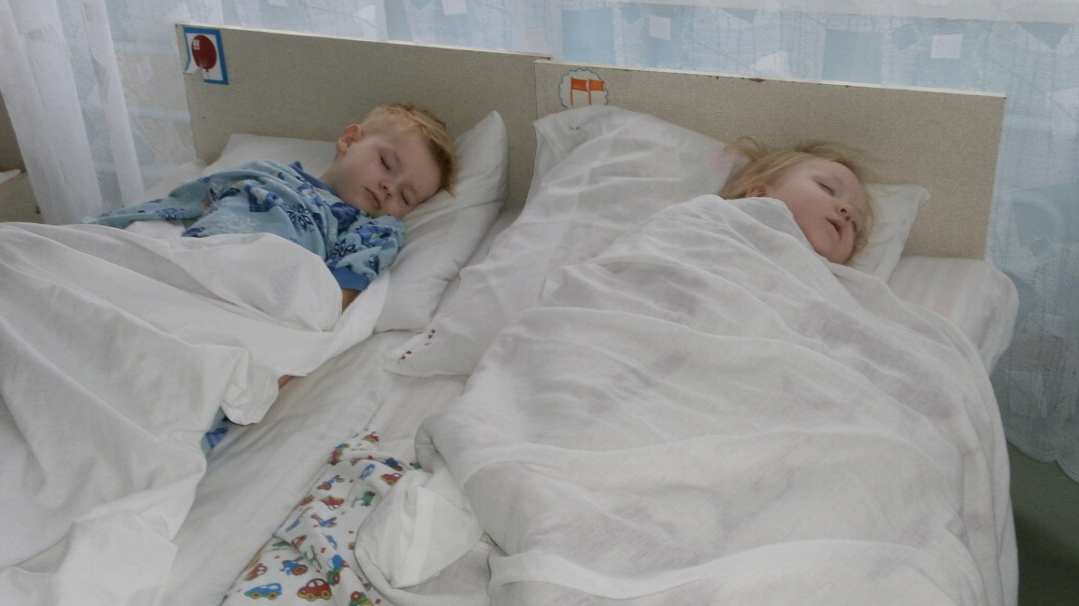
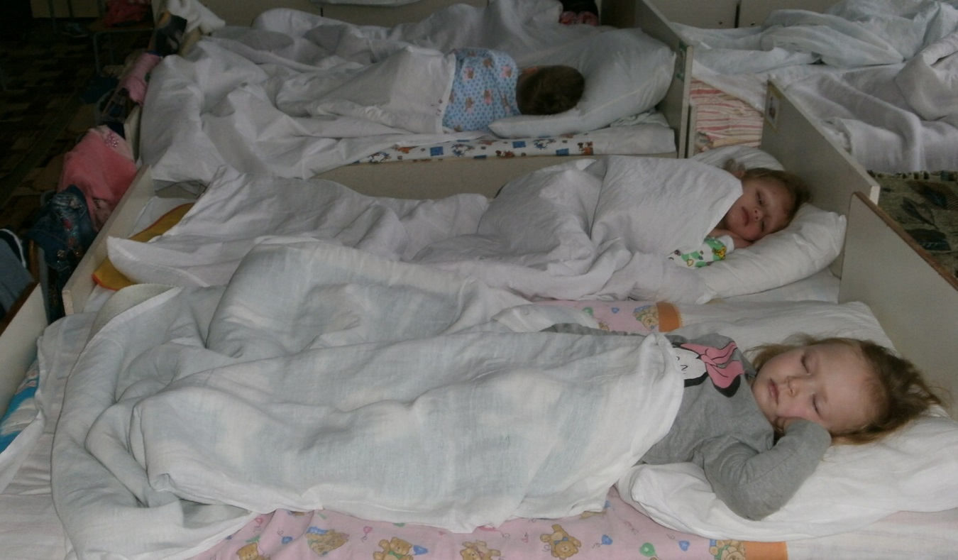
Если целый день играть можем даже мы устать,
И тогда спасая нас, к нам приходит «тихий час».

Slide 12
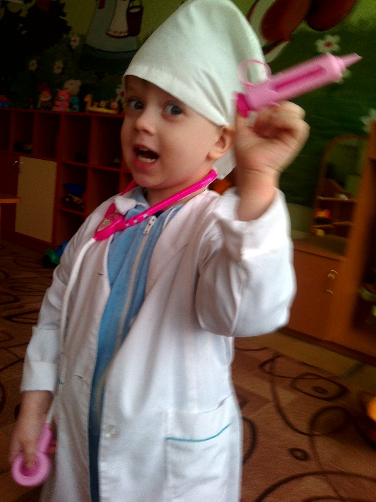
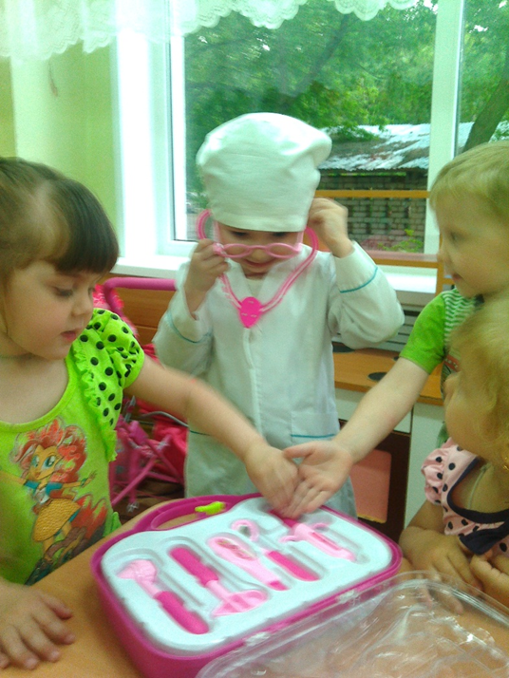
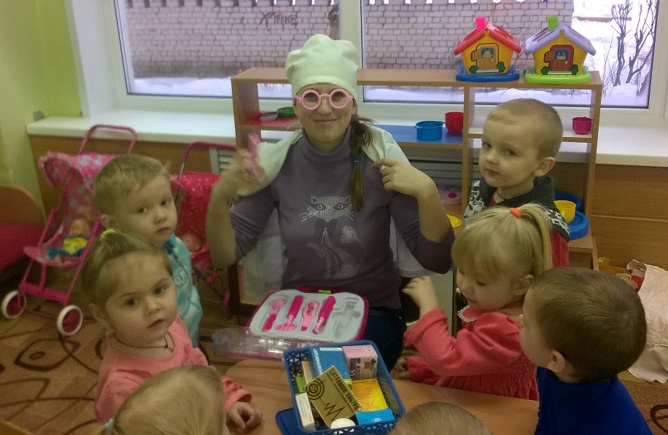
В игры разные играем,
Всех с собою приглашаем!

Slide 13
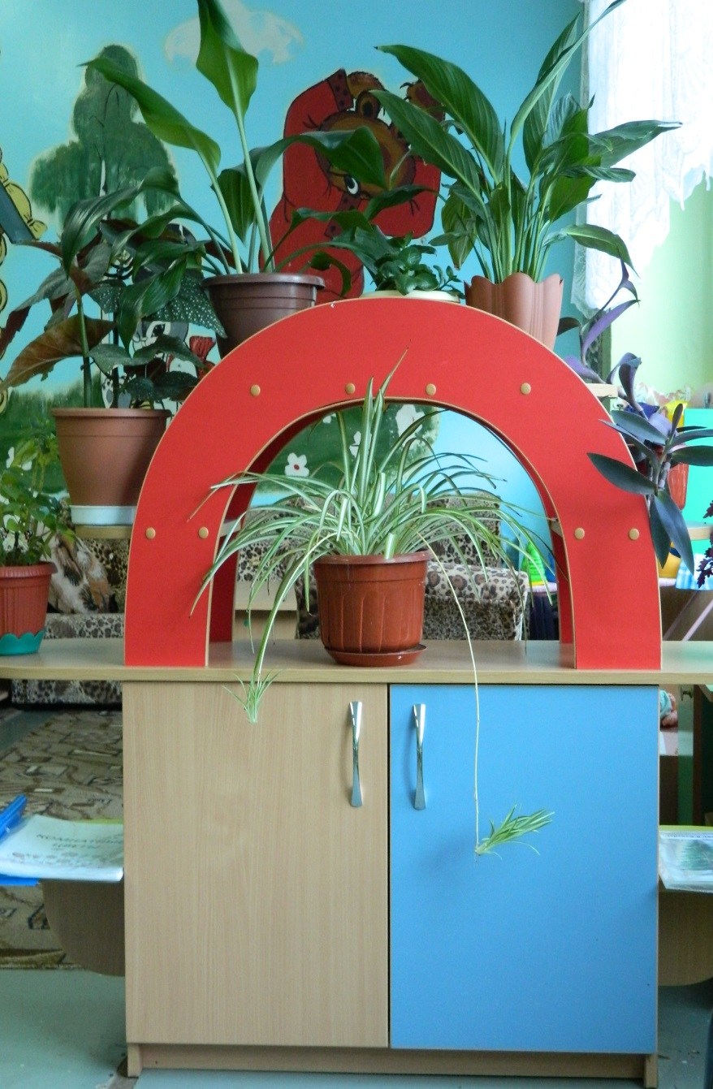
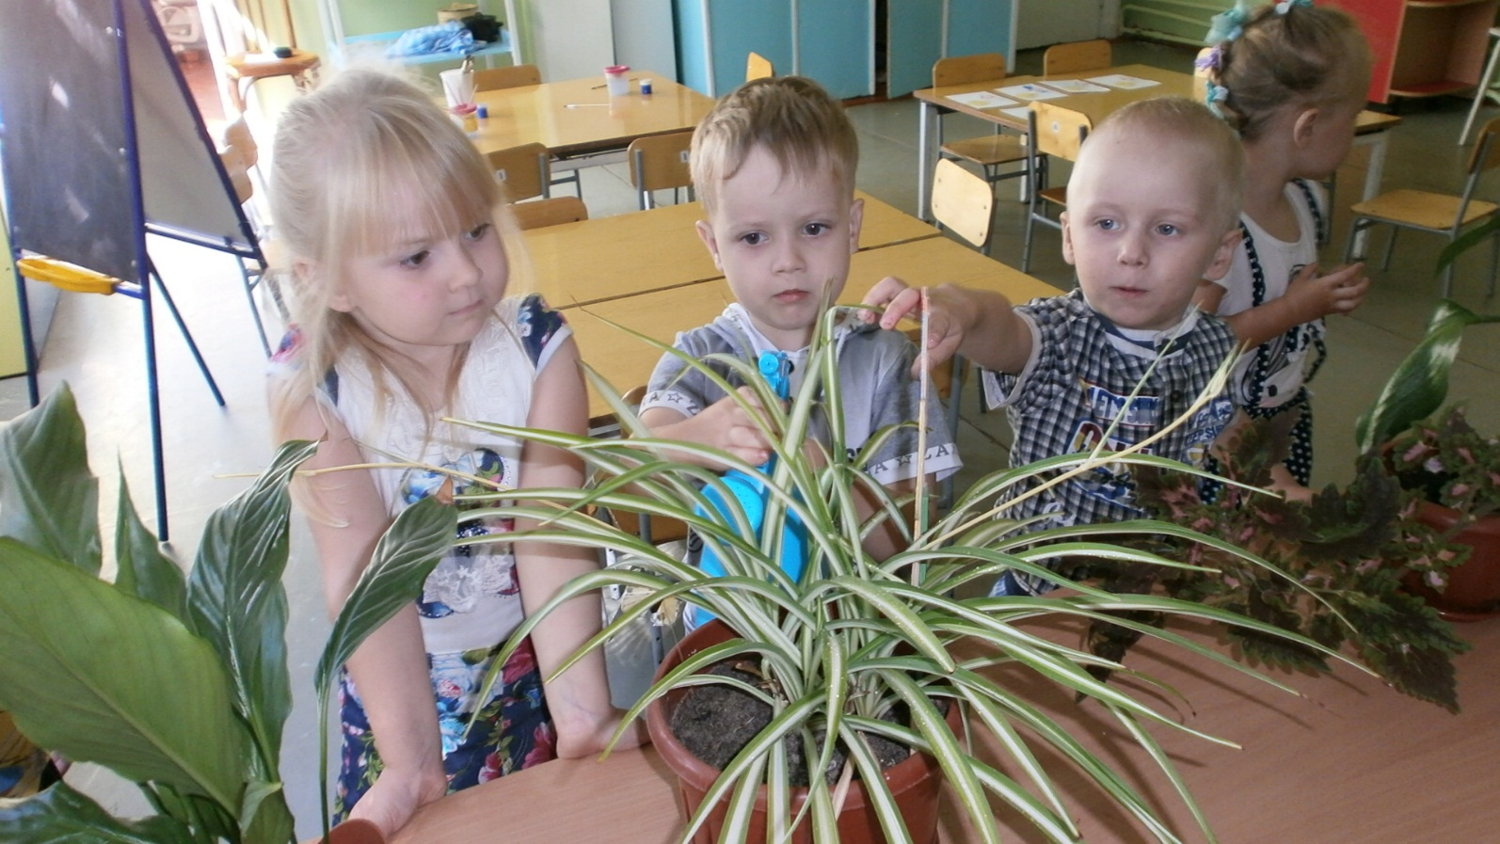
Есть уголок природы в нашей группе,
Там растенья развиваются,
Нам наблюдать за ними нравиться

Slide 14
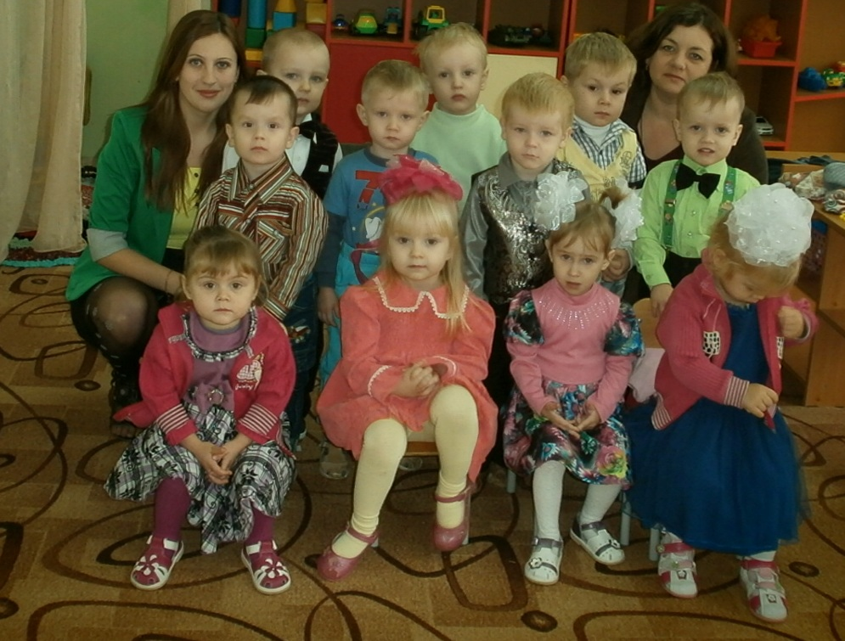

Группу всю мы показали,
О себе все рассказали.
Вас в гости снова будем ждать,
Нам есть еще, что показать.

